Slide 1


Slide 2
Gliederung
Theorieteil
Was ist Postman?
Geschichte
Verwendung von Postman
Rest API
Praxisteil

Slide 3
Theorieteil

Slide 4
Was ist Postman?
Postman ist eine Software nutzbar als:
Webanwendung
Desktop App
Postman bietet alles, was Sie für den gesamten API-Lebenszyklus benötigt wird

Slide 5

Geschichte
Postman begann als Nebenprojekt, um ein bestimmtes Problem zu lösen
Abhinav Asthana: CEO und Mitbegründer von Postman
Ankit Sobti und Abhijit Kane kamen etwas später als weitere Mitbegründer
Postman ist heute die weltweit führende Plattform für die Zusammenarbeit bei der API-Entwicklung
Über 15 Mio. Entwickler nutzen Postman heutzutage
Standorte: Indien – Bangalore, San Francisco

Slide 6
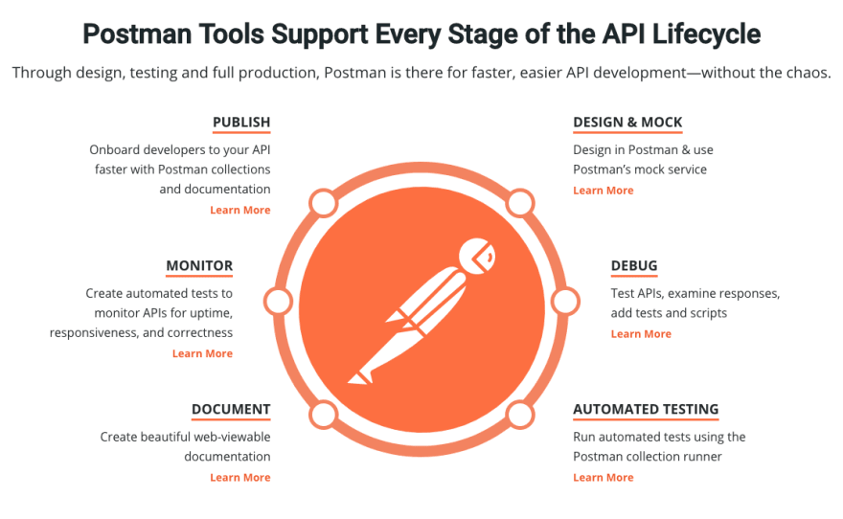
Verwendung von Postman

Slide 7
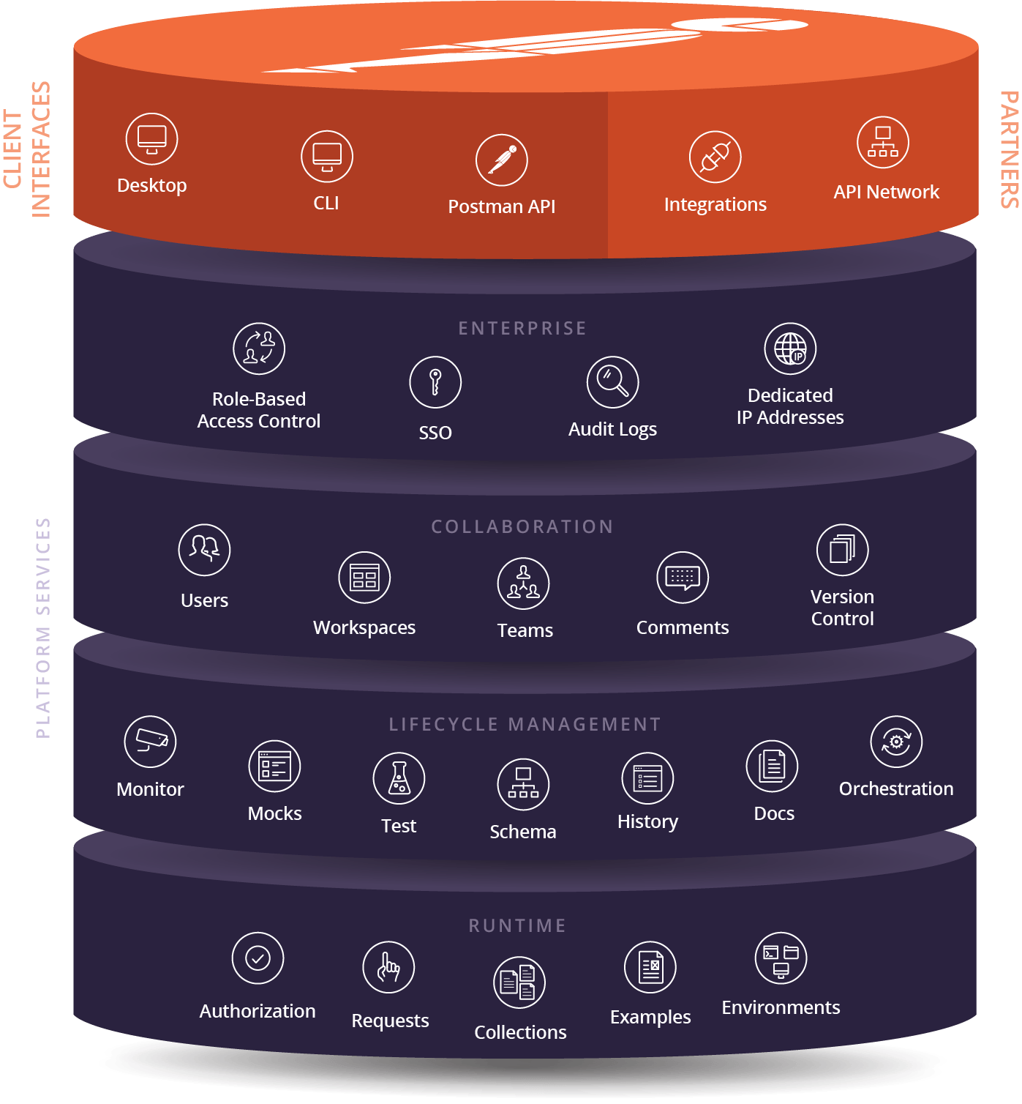

Slide 8




Nutzer von POSTMAN

Slide 9
Rest API
Eine Programmierschnittstelle, kurz API genannt, ist ein Programmteil, der von einem Softwaresystem anderen Programmen zur Anbindung an das System zur Verfügung gestellt wird.
REST steht für „Representational State Transfer“.
macht den Austausch von Informationen möglich, wenn diese sich auf unterschiedlichen Systemen befinden
Dank REST-API ist es möglich, Informationen und Aufgaben auf verschiedene Server zu verteilen und mit Hilfe eines HTTP-Requests anzufordern

Slide 10
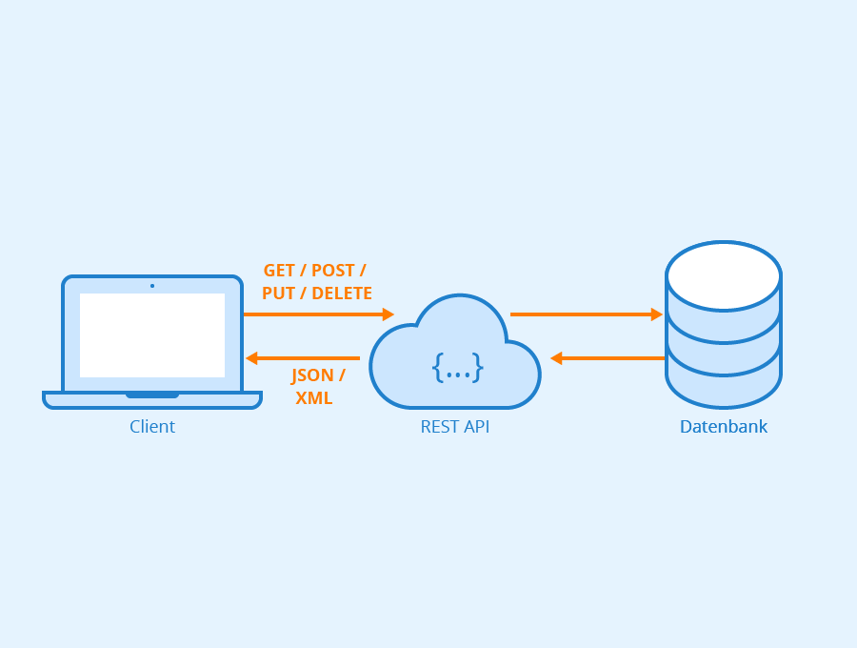
REST API

Slide 11
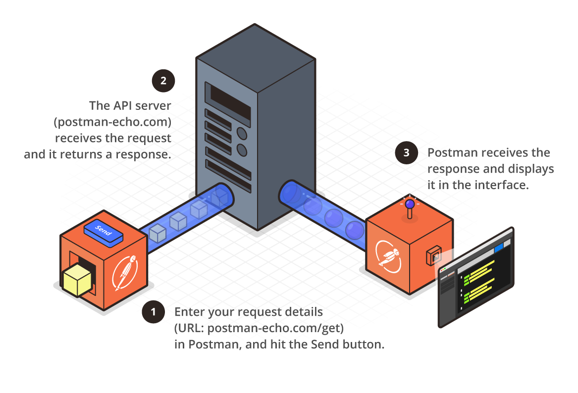
REST API

Slide 12
Praxisteil

Slide 13
Quellenverzeichnis
https://blog.novatrend.ch/2020/02/03/was-ist-eigentlich-postman/
https://www.postman.com/api-platform/?utm_source=www&utm_medium=home_hero&utm_campaign=button
https://t3n.de/magazin/tool-tipp-rest-client-postman-241935/
https://de.wikipedia.org/wiki/Twitter
https://en.wikipedia.org/wiki/Imgur
https://www.iternas.com/cisco
https://www.cleverreach.com/de/integrationen/shopify/
https://blog.postman.com/how-we-built-postman-product-and-company/
https://de.wikipedia.org/wiki/Programmierschnittstelle#:~:text=Eine%20Programmierschnittstelle%20(auch%20Anwendungsschnittstelle%2C%20genauer,einem%20Softwaresystem%20anderen%20Programmen%20zur
https://de.ryte.com/wiki/REST-API
https://www.seobility.net/de/wiki/REST-API
https://dev.to/jonathan366/how-to-intercept-api-calls-from-mobile-devices-52pd
https://itnext.io/postman-vs-insomnia-comparing-the-api-testing-tools-4f12099275c1

